Slide 1
8.10.0_八月擴充
2021/8/10

Slide 2
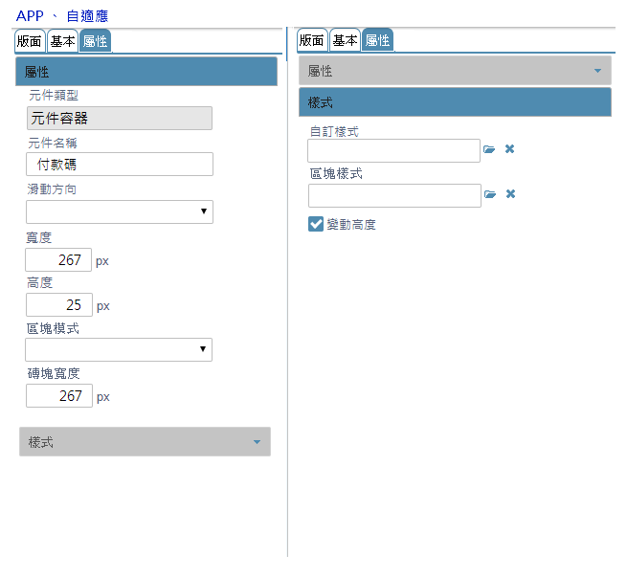
表單版面設計_屬性設定
◆ 表單設計類型=RWD或APP ，且元件類型: 元件容器 wCtnr
+ 區塊模式: 下拉(磚塊式、單列式)
+ 磚塊寬度: px, 當區塊模式=磚塊式, 致能
+ 變動高度: 當區塊模式=磚塊式, 預設值=false；否則, 預設值=true (取消元件容器一定是變動高度)
+ 高度: 當變動高度=true時, 表示為最小高度
+ 區塊樣式:
- 資料間距: 轉資料為區塊樣式，依區塊樣式設定上、下、左、右內間距
Q1. MAE是否可同步支援?

Slide 3
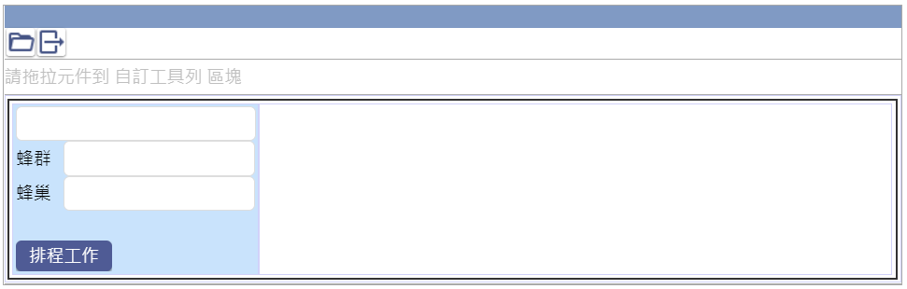
表單版面設計_磚塊式版面設計模擬
捲軸示意圖
磚塊區
非磚塊區
一容器只允存在一磚塊區可設計版面
非磚塊區，不允進行元件拖拉
磚塊內可設定列、欄
當變動高度=false時，且子元件總高度大於高度時，容器元件出現垂直捲軸

Slide 4
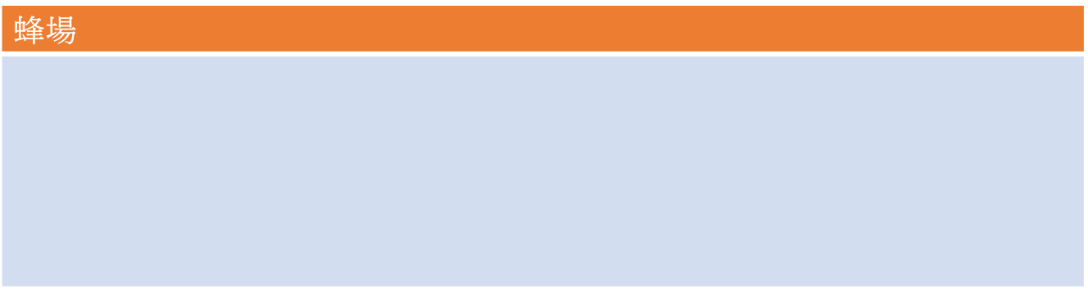
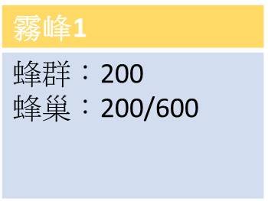


表單版面設計_磚塊式運行模擬 (RWD &MAE)
排程工作
排程工作
排程工作
每一列記錄依區塊寬度+容器的寬度，決定可呈現的區塊數
當變動高度=false時，且子元件總高度大於高度時，容器元件出現垂直捲軸

Slide 5
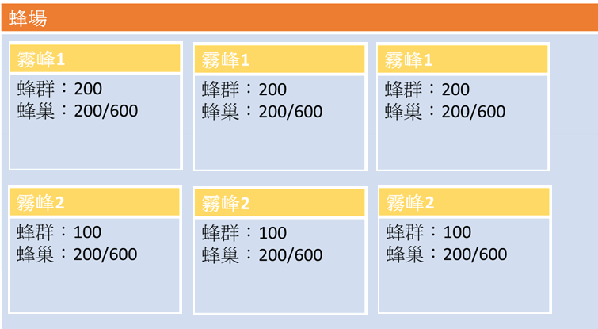
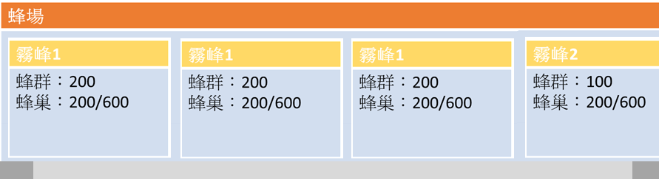
表單版面設計_磚塊式運行模擬_1 (RWD &MAE)
容器設定為變動高度，則容器的高度會被磚塊撐大
容器設定為上下滑動時的模擬畫面
容器設定為左右滑動時的模擬畫面

Slide 6
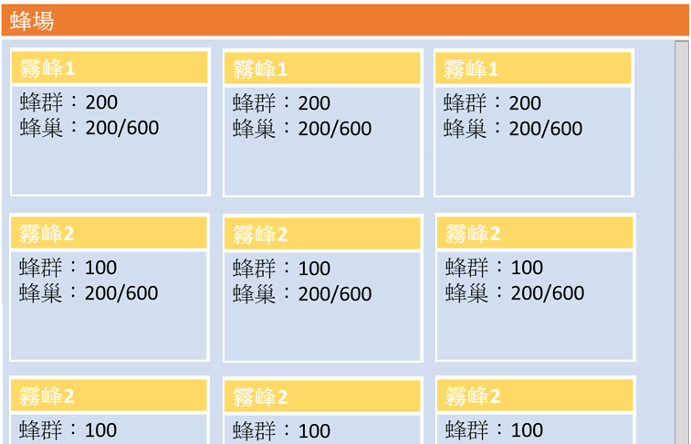
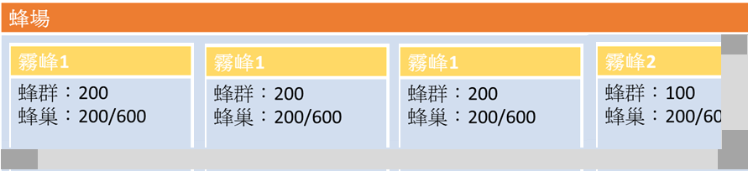
表單版面設計_磚塊式運行模擬_2 (RWD &MAE)
容器設定固定高度，若磚塊使用高度超過容器高度則出現卷軸
容器設定為上下滑動時的模擬畫面
容器設定為左右滑動時的模擬畫面

Slide 7

元件加註_更新給值
◆元件類型: 元件容器 wCtnr
支援元件加註行為: 更新給值
僅支援: 呼叫按鈕功能, 呼叫時機: 資料行移動、滑鼠雙擊
Q1. MAE是否可同步支援?

Slide 8
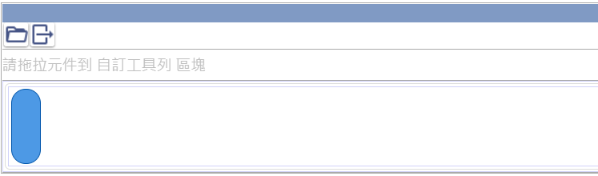
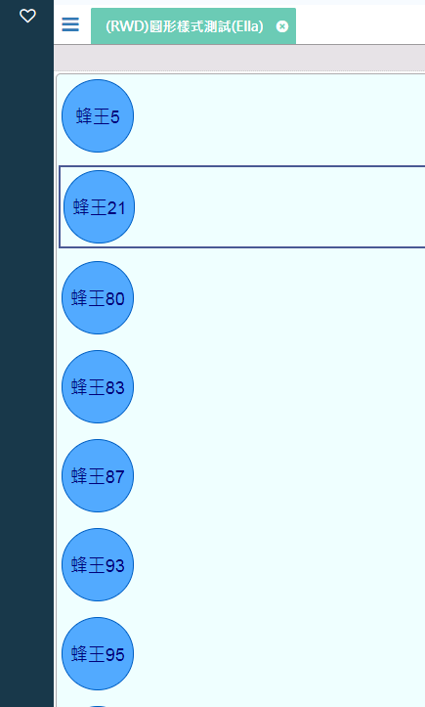
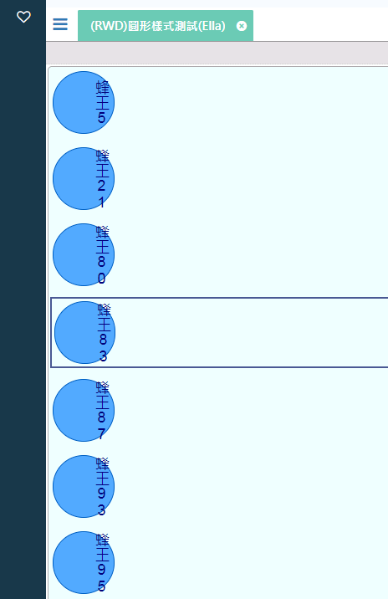
元件樣式設為圓角，畫面模擬
Q1. 元件樣式設定圓角時，資料內容的呈現樣式為何?
測試機台 : SER02A
測試專案 : IDE測試案例(打樣)
測試表單 : (RWD)圓形樣式測試(Ella)
案例說明 : 在元件容器中的子元件, 樣式設定圓角: 20px (如左圖)
運行畫面，修改css：
writing-mode: vertical-lr;
text-orientation: upright;

Slide 9
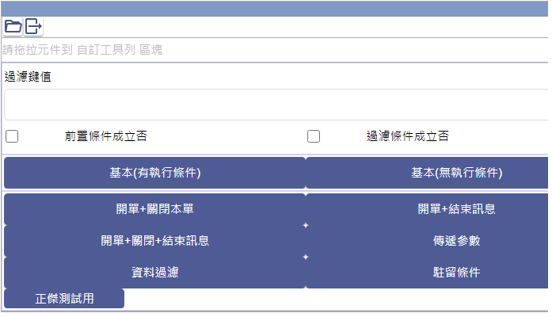
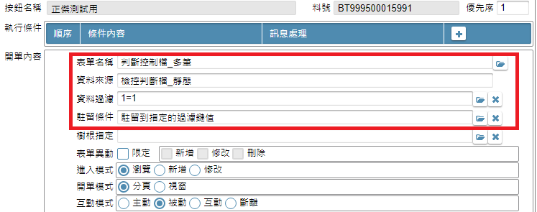
元件加註_開啟它單
Q1 當開啟表單種類=條件多筆，可設定過濾條件、駐留條件
Q2 是否有其他限制?
測試機台 : SER02A
測試專案 : DKS測試案例(RWD用)
測試表單 : 按鍵加註_開啟它單
案例說明 :
按鈕.正傑測試用執行後，會執行以下動作
開啟條件多筆表單.判斷控制檔_多筆
依據過濾條件進行資料過濾
依據駐留條件駐留到指定筆紀錄
限制 :
條件多筆表單不可自行再做過濾資料，否則會覆蓋開啟它單執行後結果
若同時有獨立開啟條件多筆表單且需開單載入資料，可在系統按鍵.開啟
設定按鍵執行條件。
加註行為

